Slide 1
因为nanite拥有大量三角形，所以模型数据量会非常大，需要用到顶点属性的量化压缩
NaniteEncode.cpp
顶点属性量化压缩
Developer
单个cluster并没有太多三角形，所以cluster中每个index大小占不满16bit，同时使用strip用来压缩数据。
NaniteBuilder.cpp
构建层级 cluster，mesh index都是strip
NaniteDataDecode.ush
为每一个cluster group构建page页表
Page页表是可选的，主要用于提高cache命中率，构建的page可以存储到硬盘上
BVH + cluster
NaniteStreamingManager.cpp
对象级别的可见性剔除，可见对象的BVH root node 存储在 CandidateNodesAndClusters中，输出一堆物体的BVH root node
InstanceCulling.usf
Instance cull
HZBCull.ush
Culling.ush
BVH Node Cull
处理BVH root node的子节点，并且进行层次遍历，最后到叶子节点输出cluster
Runtime
NaniteRender.cpp
ClusterCulling.usf
Cluster Cull
对每一个cluster做culling，输出visibilityClusters，然后根据cluster的大小决定使用硬光栅化还是软光栅化
Rasterizer.usf
在UE5的nanite里面，厉害的地方在于，他的BVH Node和cluster都是分组并且组成了一个GPU 的job system，以充分利用GPU实现负载均衡。
另外，其实Nanite就是实现了一套软的mesh shader（因为考虑到跨平台的特性），是GPU Driven的思路，用CS实现culling和软光栅小三角形，防止quad overdraw
硬件光栅化
软光栅化
Emit Depth
Emit Material Depth
Emit GBuffer
传统管线
MaterialCulling.usf

Slide 2
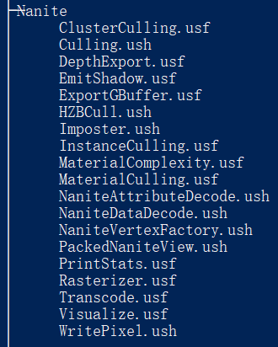
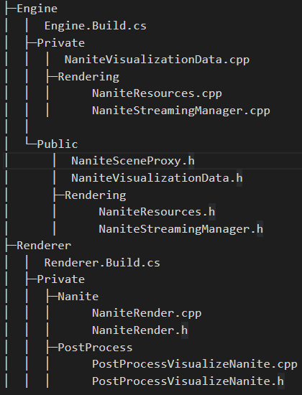
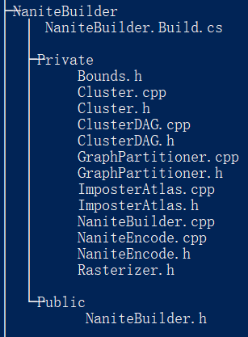
目录结构
NaniteEncode.cpp ：去除退化三角形，构建所有cluster的材质属性范围，顶点属性量化压缩strip，分配cluster到page，构建clustergroup的层级结构
NaniteBuilder.cpp ：切分cluster，用cluster构建层级结构，构建DAG，构建Coarse Representation代替静态网格数据
NaniteRender.cpp ：控制渲染主流程，添加pass、Emit depthtargets、控制软光栅化、culling的逻辑都在这里
NaniteResources.cpp ：控制资源管理，例如应用RHI层来申请buffer，更新buffer等
CPU/CPP端
GPU/shader端
Developer
Runtime
NaniteStreamingManager.cpp ：基于Page的数据组织，管理页表
NaniteVisualizationData.cpp ：控制Nanite的各种不同可视化模式，例如三角形可视化模式，cluster可视化模式，primitive可视化模式等
NaniteSceneProxy.h ：场景代理，定义了很多virtual的光追、距离场、GI、静态网格获取等接口。个人认为是一个对外封装的High Level接口，没有深入分析。

Slide 3
模型数据
顶点缓冲
深度模板缓存
Deferred shadering
Early-z
像素/区域shader
顶点index
顶点shader
三角形
视锥裁剪/背面剔除
光栅化
合并输出
输出图像

Slide 4
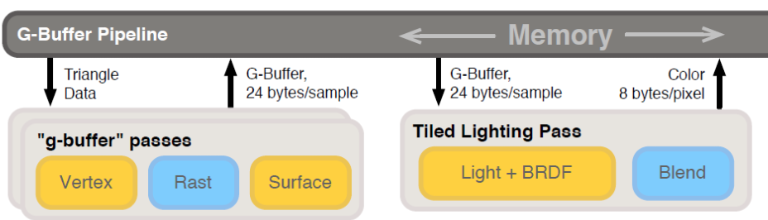
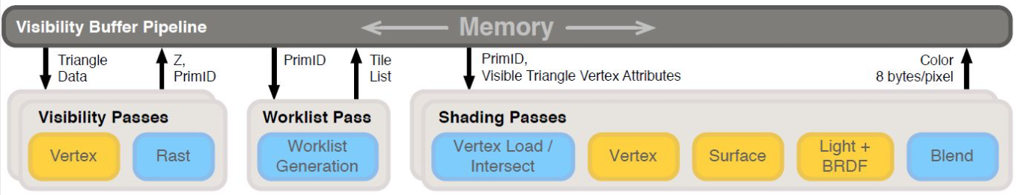
Deferred texture/Deferred Material
模型数据
顶点缓冲
深度模板缓存
Early-z
像素/区域shader
顶点index
顶点shader
三角形
视锥裁剪/背面剔除
光栅化
合并输出
输出图像
存储的是InstanceId(16-24bits)、
PrimitiveID(8-16bits)、
Barycentric coord(16bits)、
depth buffer(16-24bits)
materialId(8-16bits)
一共8-12Bytes/Pixel，大大减少所需要的带宽。
但是代价是需要pass两遍，而且需要维护全局的几何、材质数据，需要借助bindless texture技术才能稍微有些优化。

Slide 5

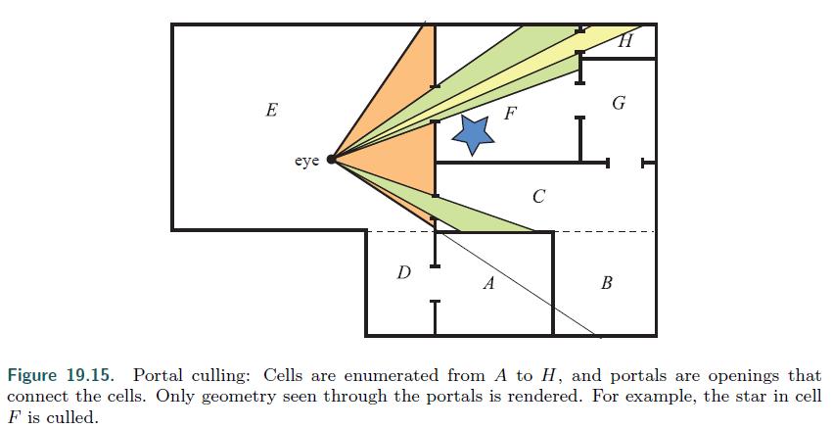
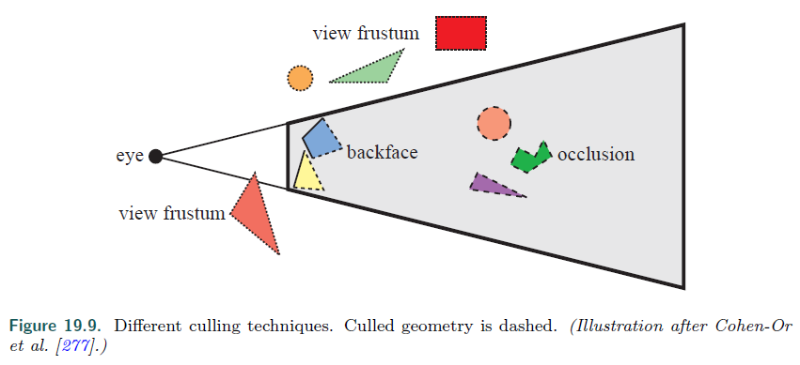
Culling System

Slide 6
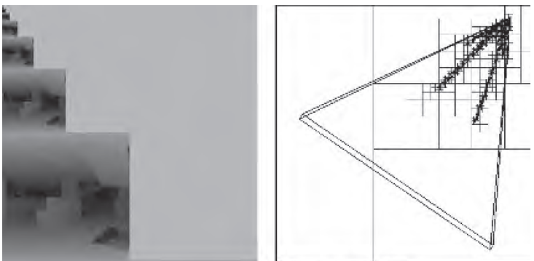
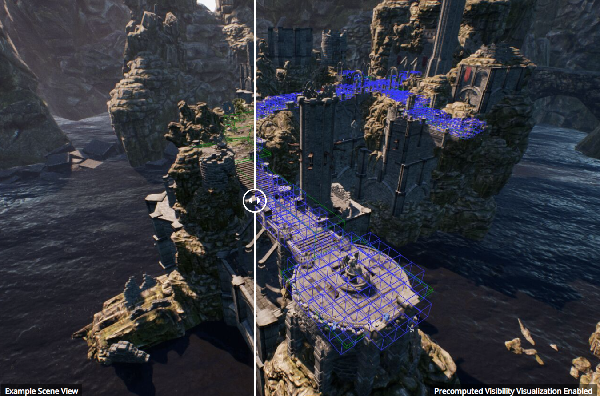
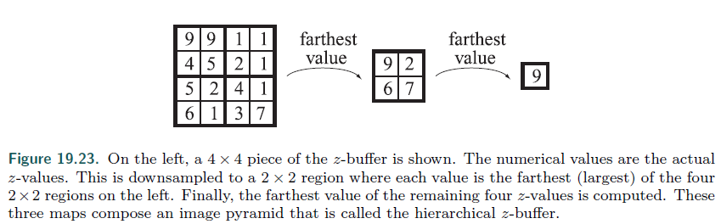
Occlusion Culling
PVS（UE4）：预计算方案，首先划分格子，然后离线计算每个格子内所有物体的可见性状态，最后通过一个bitarray存储可见性
Hi-Z Culling ：把上一帧生成的visibility buffer用mipmap存起来，然后这一帧根据Mipmap来判断物体可见性

Slide 7
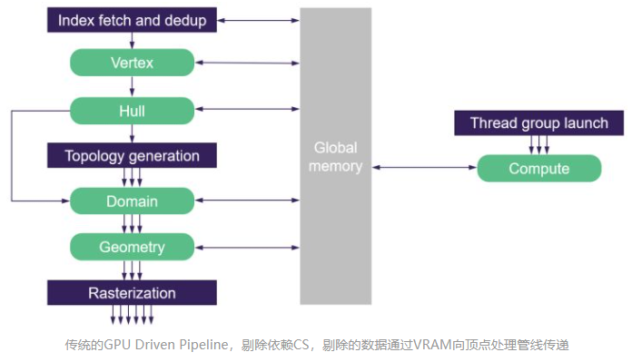
GPU Driven Pipeline
将mesh切分成cluster、每个cluster有64个顶点，并且重排index保证cache命中率
创建cluster BBOX，后面提升剔除效率
构造Hi-Z buffer，这个Hi-Zbuffer可以是上一帧的depth buffer+reproj也可以是depth prepass
在CS中根据HZB做cluster cull 和triangle cull
剔除完以后剩下一堆顶点使用indirect draw 提交

Slide 8
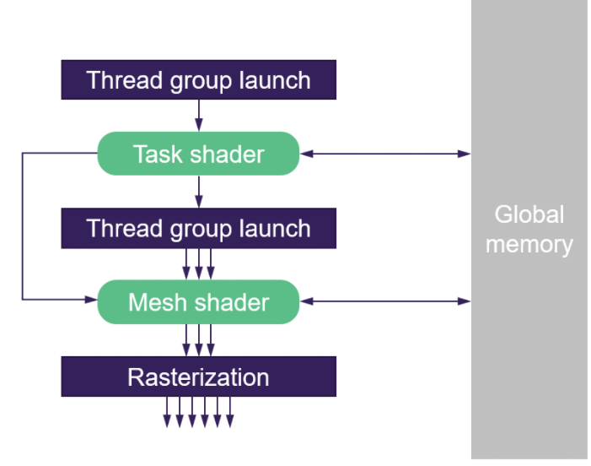
Mesh shader
Mesh shader：不需要写入memory，不需要用storage buffer 输入到VS里面。meshshader可以直接搞定光栅化之前的所有流程。
MeshShader的具体流程大概是：
先把原始的mesh分成多个meshlets（这个是需要预计算的，或者load模型的时候计算）（像GPU Driven里面的clusters簇）每一个meshlet其实都有自己的VB和IB（index是从0开始的）每一个meshshader线程组都会处理一个meshlet。
每一个meshlet输入到task shader里面（可以跳过），taskshader用于提前剔除整个meshlets（cluster culling），或者做一些LOD和曲面细分的操作。
taskshader会调用很多mesh shader。mesh shader里面的操作就和CS一样了，主要做三角形级别的裁剪剔除（包括视锥体裁剪、亚像素级裁剪等）。

Slide 9
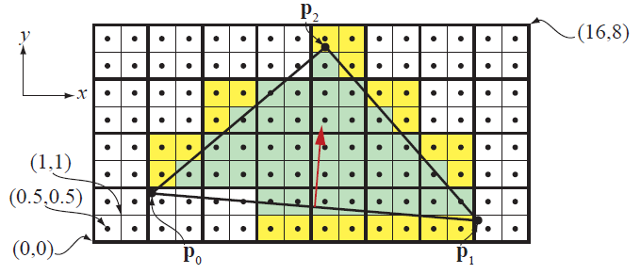
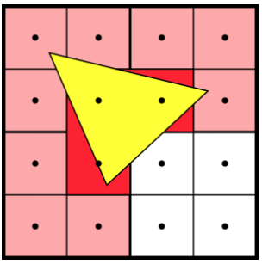
Quad overdraw
在GPU硬件上，实际渲染的时候是按照2x2一个quad来渲染的（并不是我们想象中的一个pixel只花一次）
这是因为一个quad可以计算dx和dy，以方便光栅化。
按照左边这种光栅化的方式，就会有一些小三角形存在quad overdraw的情况，意思就是说一个小三角形，可能只有三个pixel有用，但是实际上要渲染12个pixel，如上所示。最差的情况下会有3x的浪费。

Slide 10
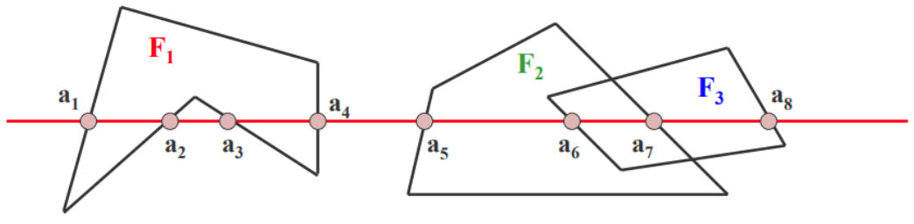
软件光栅化
区间扫描线算法
从左到右扫描，记录所有交到的三角形的交点，记录一个list
对所有交点做排序，记录交点的ddx和ddy
从左到右渲染，当前渲染点的属性等于前一个交点+ddx*distance
4年前自己用CPU实现的软光栅：https://github.com/Tianji95/RangeScanLine

Slide 11
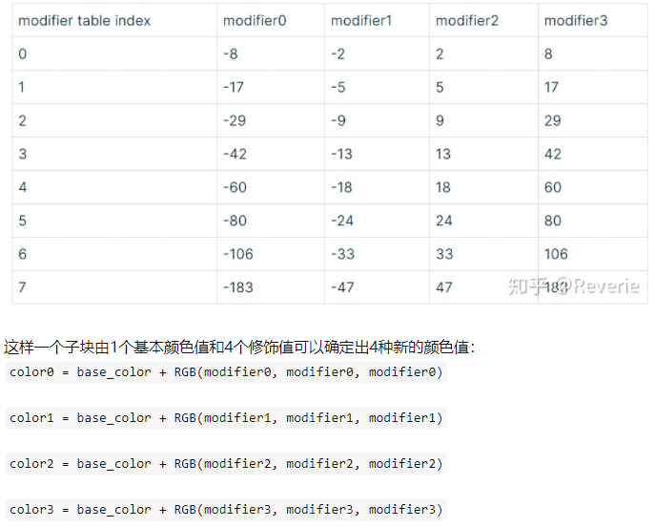
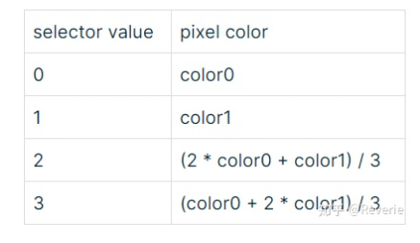
顶点属性量化压缩
GPU纹理压缩：BC1
GPU纹理压缩：ETC1方式

Slide 12
因为nanite拥有大量三角形，所以模型数据量会非常大，需要用到顶点属性的量化压缩
NaniteEncode.cpp
顶点属性量化压缩
Developer
单个cluster并没有太多三角形，所以cluster中每个index大小占不满16bit，同时使用strip用来压缩数据。
NaniteBuilder.cpp
构建层级 cluster，mesh index都是strip
NaniteDataDecode.ush
为每一个cluster group构建page页表
Page页表是可选的，主要用于提高cache命中率，构建的page可以存储到硬盘上
BVH + cluster
NaniteStreamingManager.cpp
对象级别的可见性剔除，可见对象的BVH root node 存储在 CandidateNodesAndClusters中，输出一堆物体的BVH root node
InstanceCulling.usf
Instance cull
HZBCull.ush
Culling.ush
BVH Node Cull
处理BVH root node的子节点，并且进行层次遍历，最后到叶子节点输出cluster
Runtime
NaniteRender.cpp
ClusterCulling.usf
Cluster Cull
对每一个cluster做culling，输出visibilityClusters，然后根据cluster的大小决定使用硬光栅化还是软光栅化
Rasterizer.usf
在UE5的nanite里面，厉害的地方在于，他的BVH Node和cluster都是分组并且组成了一个GPU 的job system，以充分利用GPU实现负载均衡。
另外，其实Nanite就是实现了一套软的mesh shader（因为考虑到跨平台的特性），是GPU Driven的思路，用CS实现culling和软光栅小三角形，防止quad overdraw
硬件光栅化
软光栅化
Emit Depth
Emit Material Depth
Emit GBuffer
传统管线
MaterialCulling.usf

Slide 13
目录结构
NaniteEncode.cpp ：去除退化三角形，构建所有cluster的材质属性范围，顶点属性量化压缩strip，分配cluster到page，构建clustergroup的层级结构
NaniteBuilder.cpp ：切分cluster，用cluster构建层级结构，构建DAG，构建Coarse Representation代替静态网格数据
NaniteRender.cpp ：控制渲染主流程，添加pass、Emit depthtargets、控制软光栅化、culling的逻辑都在这里
NaniteResources.cpp ：控制资源管理，例如应用RHI层来申请buffer，更新buffer等
CPU/CPP端
GPU/shader端
Developer
Runtime
NaniteStreamingManager.cpp ：基于Page的数据组织，管理页表
NaniteVisualizationData.cpp ：控制Nanite的各种不同可视化模式，例如三角形可视化模式，cluster可视化模式，primitive可视化模式等
NaniteSceneProxy.h ：场景代理，定义了很多virtual的光追、距离场、GI、静态网格获取等接口。个人认为是一个对外封装的High Level接口，没有深入分析。

Slide 14
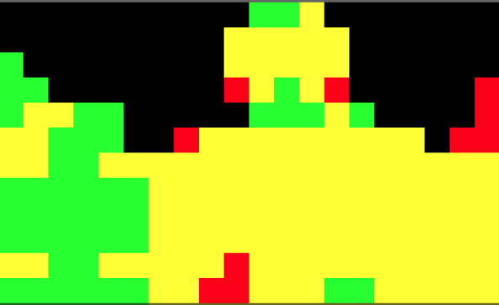
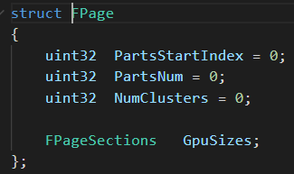
因为Nanite的material是screen space的，所以每一个材质都需要一个pass去绘制，实际上nanite是把屏幕分成了8x8的块，然后分块统计material的种类，这个排序就是为了在GPU上快速计算material的范围
NaniteEncode.cpp
RemoveDegenerateTriangles(Clusters) : 去除退化三角形
BuildMaterialRanges(Clusters): 把Material 按照cluster计算范围
这里将cluster约束为只使用最高index为索引的固定cluster大小，然后用模拟退火算法对cluster里面的三角形排序做优化。再把过多顶点（大于256）的cluster拆分开。
ConstrainClusters(Groups, Clusters): 对三角形的cluster做约束
CalculateQuantizedPositionsUniformGrid(Clusters, MeshBounds, Settings)
这里是对position按cluster做最简单的量化压缩，因为nanite的三角形很小，所以量化压缩对最终的画质影响不会太大
PrintMaterialRangeStats(Clusters)
CalculateEncodingInfos(EncodingInfos, Clusters, bHasColors, NumTexCoords)
计算cluster的头（类似于文件头信息），给GPU使用，包括颜色范围、材质范围、
ddv、ddu
AssignClustersToPages(Groups, Clusters, EncodingInfos, Pages, GroupParts)
把上面的数据做一个页表，页表格式如下：
BuildHierarchies(Resources, Groups, GroupParts, NumMeshes)
把所有的cluster build 成一个hierarchy的LOD，这里的build用到了类似简模的算法
WritePages(Resources, Pages, Groups, GroupParts, Clusters, EncodingInfos, NumTexCoords)
把层级lod的数据也写到页表里面

Slide 15
NaniteBuilder.cpp

Slide 16
NaniteRender.cpp

Slide 17
InstanceCulling.usf

Slide 18
ClusterCulling.usf

Slide 19
Rasterizer.usf

